Slide 1






Инструмент для
введения
лекарственных средств
в пародонтальный
карман
Акселератор
Импульс-Life ПГУ
Команда №18

Slide 2
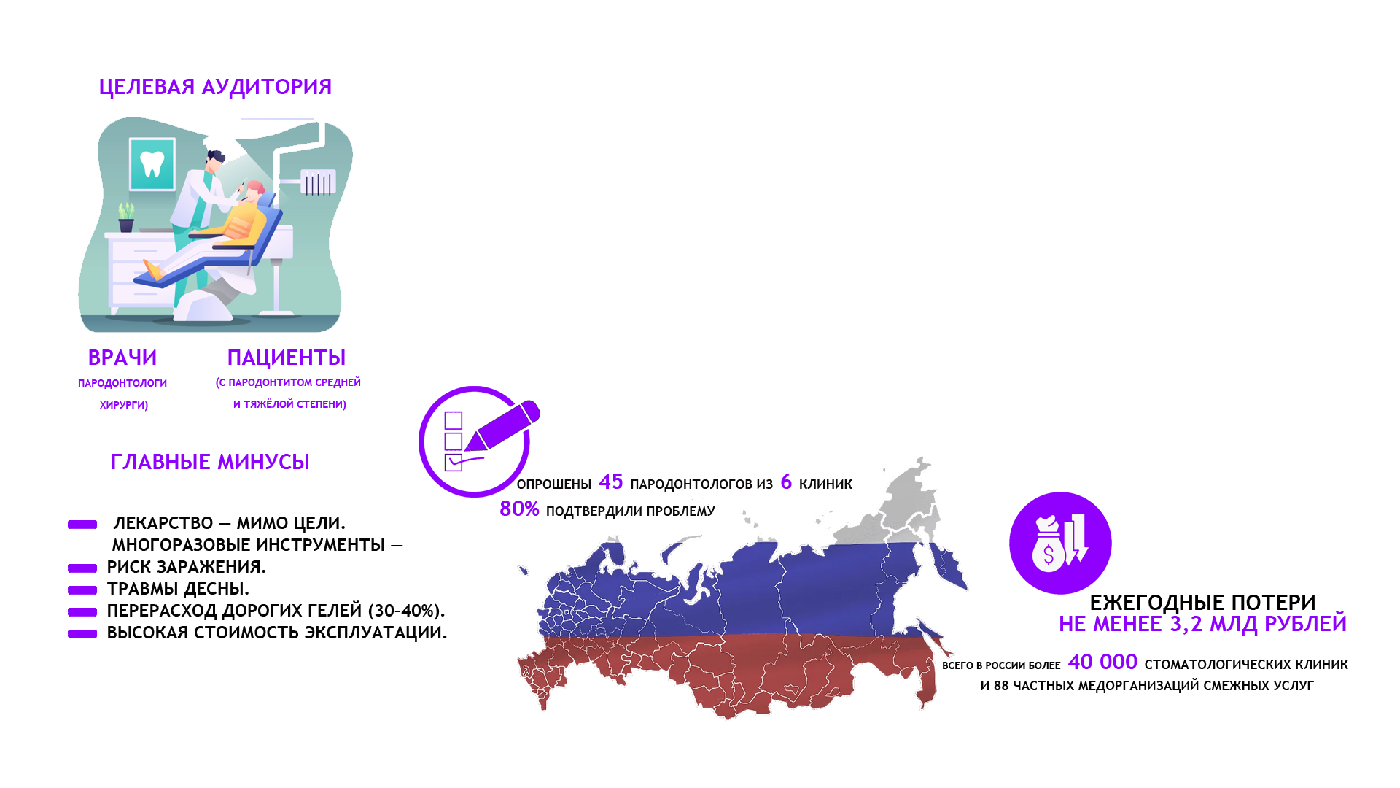
ПРОБЛЕМА
Что используют | Почему не работает
Шприц с изогнутой иглой, стоматологическая канюля, ирригатор | Лекарство не попадает в карман, а вытекает
Импортные системы (Perio-Flow, Stabident) | Дорогие, нет замены игл, риск инфекций
Инъекторы, аппликаторы, зонды-ирригаторы | Травмируют десну, перерасход препаратов

Slide 3

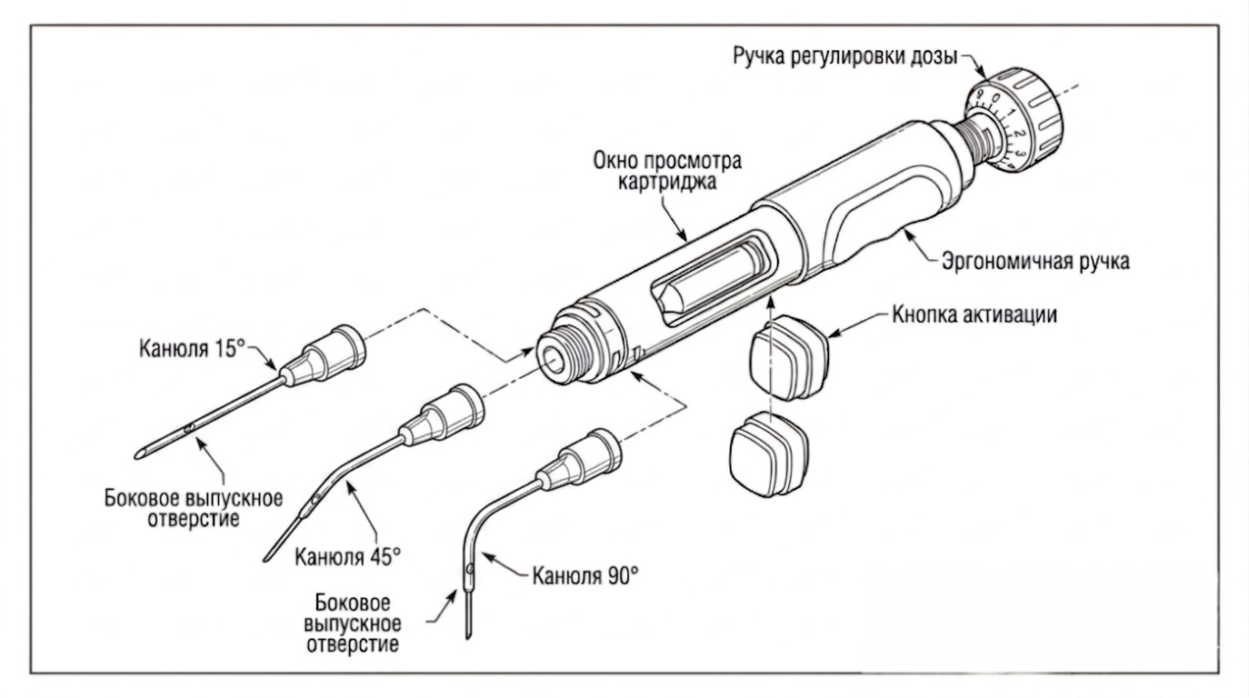
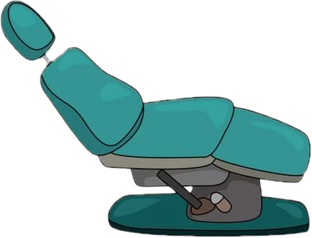
РЕШЕНИЕ
🦷
Точечная доставка препараа в пародонтальный карман сменной стерильной иглой — без инфекций, без травм, с экономией 30–40% лекарства и снижением затрат на процедуру в 2–3 раза.
Продукт обеспечивает точечную доставку лекарства через сменную иглу прямо в карман, исключая растекание и повышая эффективность. Стерильная игла устраняет риск перекрёстного инфицирования, а атравматичный кончик предотвращает повреждение тканей.

Slide 4
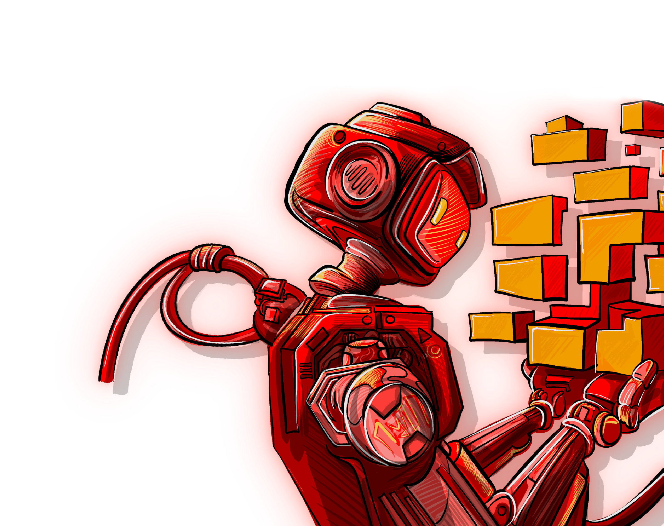
ТЕХНОЛОГИЧЕСКОЕ ЯДРО ПРОЕКТА
Технологическое ядро решения – это разработка и серийное производство сменных атравматичных игл с заданными геометрическими параметрами (длина 10–20 мм, диаметр 0,3–0,5 мм, закругленный кончик) из медицинской стали или полимерных материалов, обеспечивающих точечную доставку препарата без повреждения тканей пародонтального кармана.

Slide 5

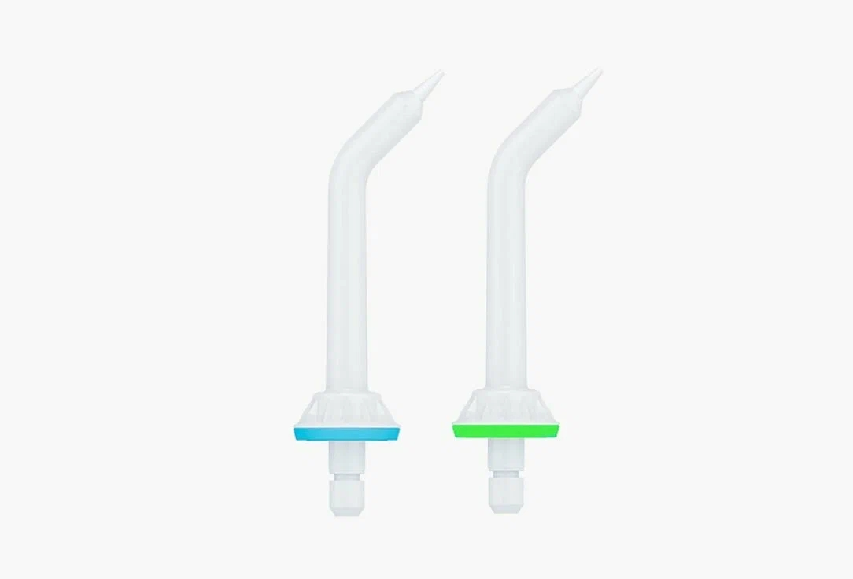
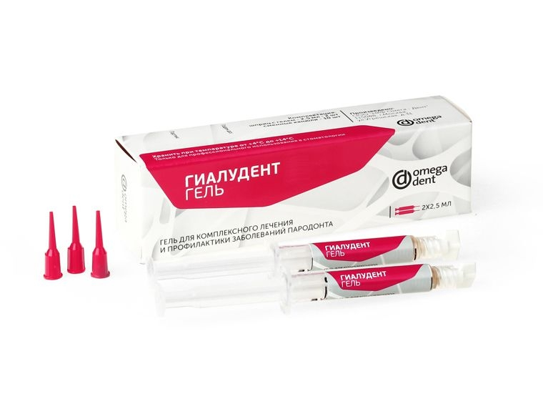
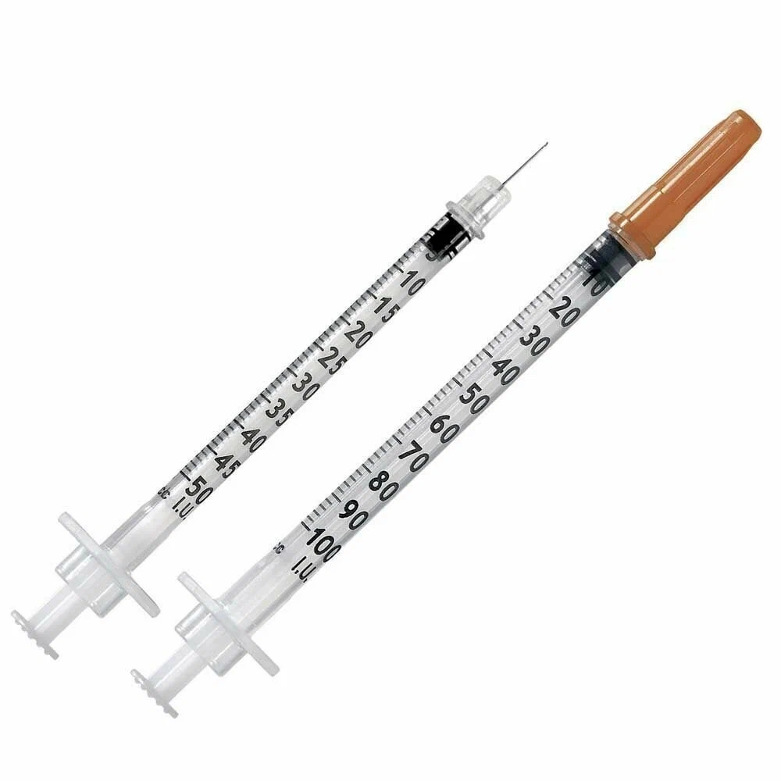
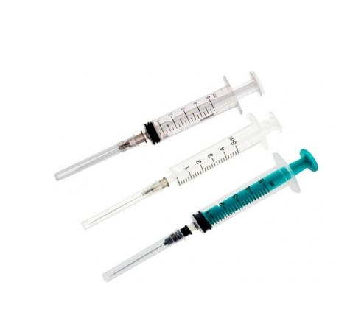
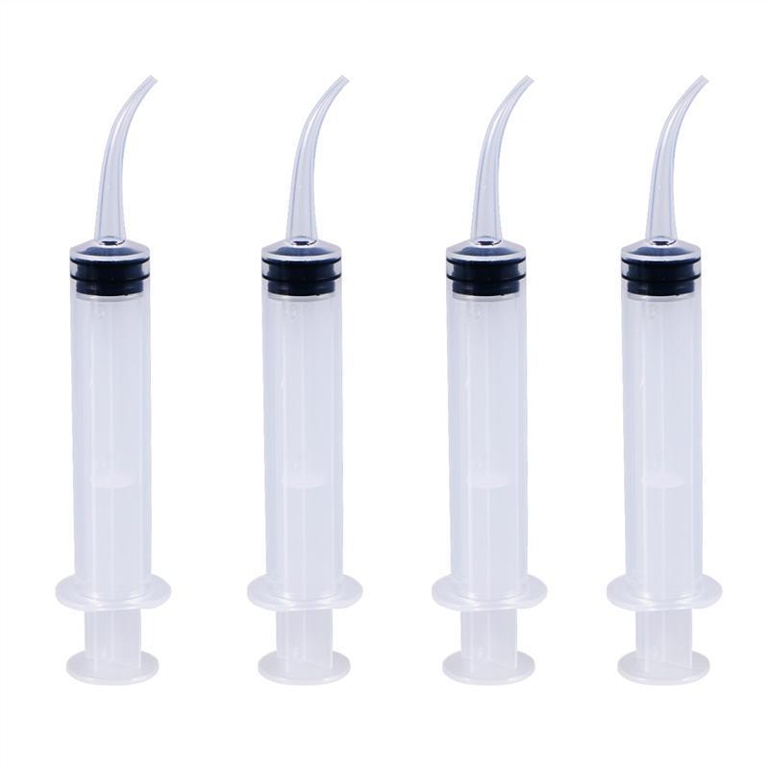
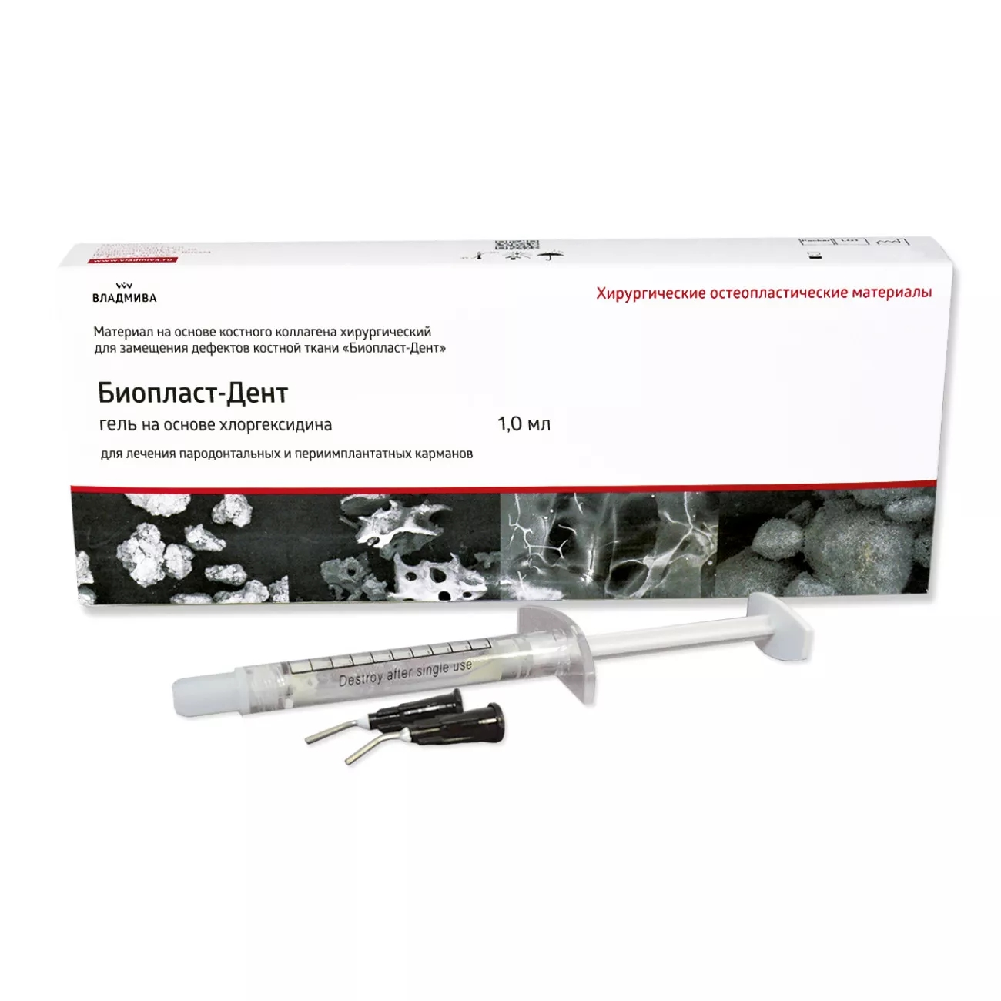

КОНКУРЕНТЫ И АНАЛОГИ
1. Omega dent (набор "Гиалудент гель")
2. Шприц для ирригации зубов с изогнутой канюлей
3. Насадки для ирригатора
4. Обычный шприц и инсулиновый одноразовые шприцы
5. Владмива (набор "Биопласт-Дент")

Slide 6

КОНКУРЕНТЫ И АНАЛОГИ
Характеристики продукта | Моя разработка | Конкурент №1 (Omega dent (набор «Гиалудент гель»)) | Конкурент №2 (Шприц для ирригации зубов с изогнутой канюлей (несъёмная)) | Конкурент №3 (Насадки для ирригатора) | Конкурент №4 (Обычный шприц и инсулиновый одноразовые шприцы) | Конкурент №5 (ВладМиВа (набор «Биопласт-Дент»))
Страна производства | Россия | Россия | Китай / Россия | Китай / США / Германия | Россия / Китай / Германия | Россия
Локализация (импортозамещение) | ✅ 100% | ✅ 100% | ❌ частичная | ❌ низкая | ❌ низкая | ✅ 100%
Точность попадания в карман | 95% | 40% | 35% | 30% | 25% | 45%
Сменные углы канюли (15/45/90°) | ✅ да (3 угла) | ❌ нет (1 фикс.) | ❌ нет (1 фикс.) | ❌ нет (1 фикс.) | ❌ нет (1 угол) | ❌ нет (1 фикс.)
Точное дозирование (шаг 0,05 мл) | ✅ да | ❌ нет | ❌ нет | ❌ нет | ❌ нет | ❌ нет
Атравматичный тупой кончик | ✅ да | ❌ нет (острый) | ❌ нет | ❌ нет (давление) | ❌ нет (острый) | ❌ нет
Риск бактериемии | Низкий (герметичная система) | Средний | Средний | Высокий (избыточное давление) | Средний | Средний
Риск травматизации тканей | Низкий | Высокий | Высокий | Высокий | Высокий | Высокий
Сменная стерильная канюля | ✅ да | ❌ нет (многораз.) | ❌ нет (многораз.) | ❌ нет (многораз.) | ✅ да (однораз.) | ❌ нет (многораз.)
Перерасход препарата | –30–40% | +20–30% | +30–40% | +40–50% | +30–40% | +20–30%
Стоимость процедуры (руб.) | 200 ₽ за 1 зуб | 250–300 ₽ за 1 зуб | 200–250 ₽ за 1 зуб | 200–250 ₽ за 1 зуб | 150–200 ₽ за 1 зуб | 250–300 ₽ за 1 зуб
Окупаемость для врача | < 1 месяца | — | — | — | — | —

Slide 7



МОДЕЛЬ МОНЕТИЗАЦИИ, РЫНОК И ПОТРЕБИТЕЛИ
Частные и государственные стоматологические клиники (пародонтологи, хирурги)
40 000+ клиник в России + 88 000 смежных организаций
Размер целевого рынка :
Рынок пародонтологических препаратов в России — 8 млрд руб./год
Наша целевая доля (SOM) — 210 млн руб. (первые 3 года)
Выручка от шприцев (млн ₽)
Выручка от канюль (млн ₽)
Шприцев (шт.)
Канюль (шт.)
Год 1
Общая выручка (млн ₽)
Год 1
Год 1
2,5
Год 1
7,5
5 000
50 000
Год 1
10
План продаж (при цене шприца 1 500 ₽):
Кому продаём и как:
B2B/B2G: тендеры (44-ФЗ, 223-ФЗ) — клиники и госзаказчики
B2B: дистрибьюторы (медицинские поставщики)
Подписка: регулярные поставки канюль в клиники
Каналы продаж: тендерные площадки, выставки, прямые продажи, маркетплейсы

Slide 8




КОМАНДА И ПРОГРЕСС
Яваев Эльвир Радикович
Лидер
Роль: Руководит проектом, определяет стратегию и цели стартапа
Сягайло Екатерина Григорьевна
Трекер
Роль: сопровождает проект на этапе разработки

Slide 9
УРОВЕНЬ ГОТОВНОСТИ ТЕХНОЛОГИИ
Уровень готовности технологии | Краткое описание | Артефакт
1-3 | Формирование концепции, лабораторные исследования, создание макета | Научные статьи, отчеты о моделировании, письма заинтересованности от партнеров

